Slide 1
종합설계기획 진행결과
2017180013 박지용
게임공학과

Slide 2

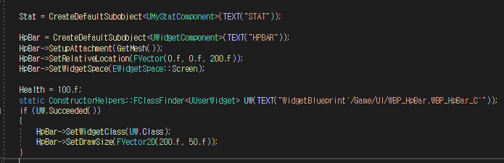
목표 : 캐릭터 HP설정(1) - HP 배치
HP헤더, cpp

Slide 3
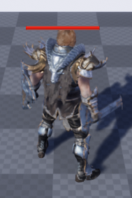
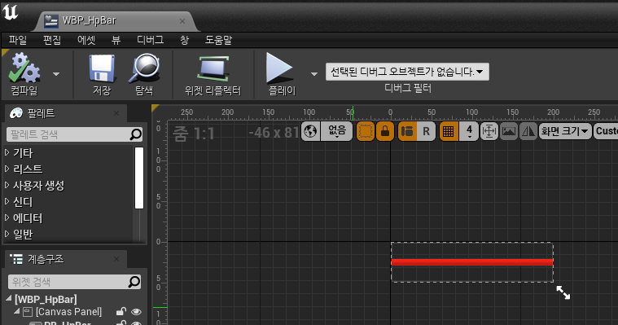
목표 : 캐릭터 HP설정(2) - HP 배치
UI설정

Slide 4

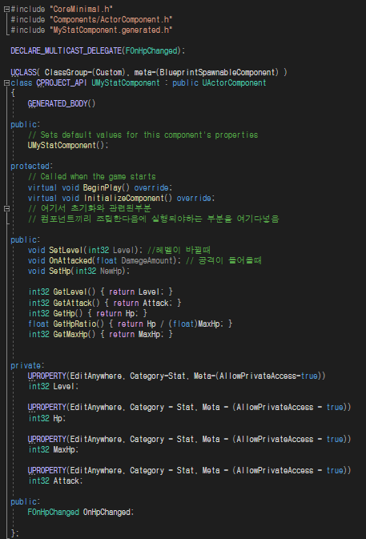
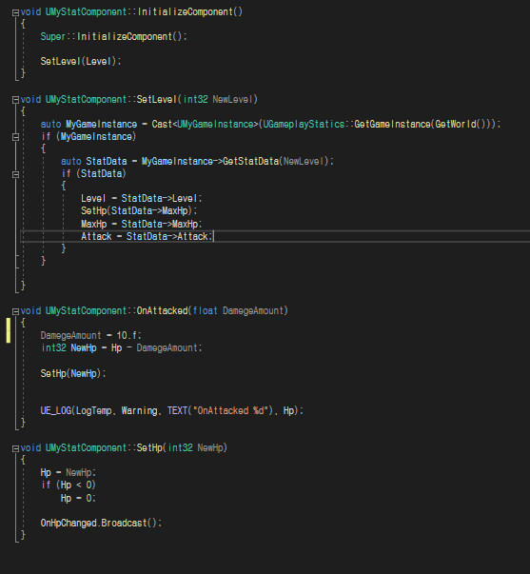
목표 : 캐릭터 HP설정(3) - HP Stat 설정
MyStatComponent.h
MyStatComponent.cpp
충돌시 10씩 hp감소

Slide 5
데모 영상

